Slide 1
L’effet modulateur de la préférence musicale sur la perception de la douleur
Orelle Soyeux, B.Sc Neuroscience, mineur: musique, Bishop’s University

Slide 2
Introduction
L’effet de la musicothérapie sur la douleur
Musicothérapie module les composantes psychophysiologiques de la douleur:
Reduit anxiété, stress, inconfort¹
Applications cliniques: accouchement²⁻³ ; anesthésie et réanimation; cardiologie-pose de cathéter⁴
Prise en charge de la douleur chronique: réduit douleur et composantes associées (anxiété, dépression et qualité de vie)⁵⁻⁶
Gestion de la douleur en soins palliatifs⁶
1: Stanley, 1986; 2: Phumdoung & Good, 2003; 3: Robinson, 2002; 4: Kollner & Bernardy, 2006; 5: Beck, 1991; 6: Zimmerman et al., 1989; 6: Halstead & Roscoe, 2002.

Slide 3
Introduction
Music Care® et la musicothérapie
Définition Musicothérapie: présence d’un musicien professionnel formé et impliqué dans le processus thérapeutique.
Active: patient et thérapeute jouent de la musique ensemble
Réceptive: patient écoute de la musique fournie par le thérapeute.
Utilisation clinique de Music Care®
Musicothérapie réceptive
Choix du style musical qu’ils préfèrent possible¹
1: Roy et al., 2008.

Slide 4
Introduction
Musicothérapie et douleur
Mécanisme d’action de la musicothérapie sur la douleur: Inconnu
Mécanismes inhibiteurs de douleur endogène:
Conditioned Pain Modulation (CPM):
Voies sérotoninergiques et noradrénergiques descendantes¹
1: Millan, 2002.

Slide 5
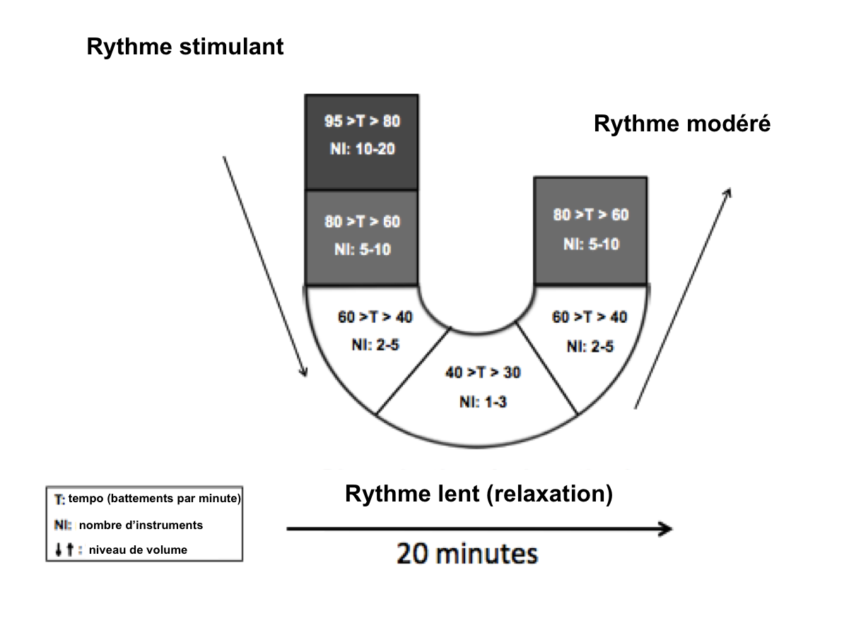
Introduction
Cycle en U de Music Care®

Slide 6
Objectifs
Élucider les mécanismes neurophysiologiques lors de la modulation de Music Care® sur la perception de la douleur chez des participants sains.
Hypothèses:
Music Care® diminuera la perception de la douleur similairement aux mécanismes des CPM (Conditioned Pain Modulation)
La perception de la douleur sera modulée différemment pendant la condition silence, la condition avec le style musical préféré et la condition avec le style musical moins aimé.
De plus, la perception de la douleur lors de la condition musicale sera diminuée d’avantage avec le style musical préféré par rapport à la condition musicale avec le style musical moins aimé.

Slide 7
Méthode
Participants:
En bonne santé, âgés de 18 à 45 ans
Recrutement:
Campus de l’Université Bishop’s et l’Université de Sherbrooke
Détermination préférence musicale:
Style préféré et celui moins aimé (écoute de 30 sec des 26 styles musicaux)
Questionnaires:
Anxiété (État Y1 et Trait Y2)
Dépression (Beck Depression Inventory)
Dramatisation de la douleur (Pain Catrastophizing Scale)
Mesures expérimentales de douleur:
Test de douleur: thermode (plaque chauffante) pendant 2 min à une température adaptée à chaque participant.
Évaluation de douleur: une échelle visuelle analogue électronique (0-100)

Slide 8
Méthode
Jour 1: Session douleur (Conditioned Pain Modulation - CPM)

Slide 9
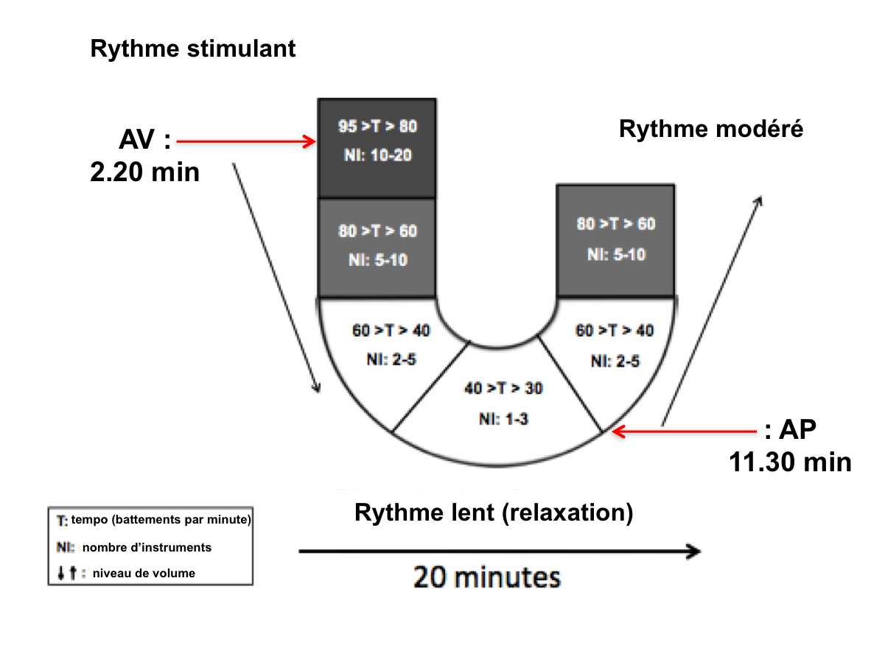
Méthode
Jour 2 & 3: Session musicale (musique en continu)
Ordre contrebalancé entre le style musical moins aimé et celui préféré

Slide 10
Résultats
Caractéristiques descriptives des participants (n=28)
Variable | Moyenne (ÉT)
Âge (années) | 23.6 (5.0)
Sexe (H/F) | 9/19
Taille (m) | 1.7 (0.1)
Poids (Kg) | 66.7 (8.4)
Trait Anxiété | 37.5 (11.1)
Dépression (BDI) | 5.4 (4.7)
Dramatisation (PCS) | 18.3 (9.9)
ÉT: Écart type
BDI: Beck Depression Inventory;
PCS: Pain Catastrophizing Scale.
Notes:
IASTA: Knight et al. (1983) and Addolorato et al. (1999) cut point 39-40, Kvaal et al. (2005) 54-55 cut point
BDI : 0-10 normal
PCS: score under 30 normal individual

Slide 11
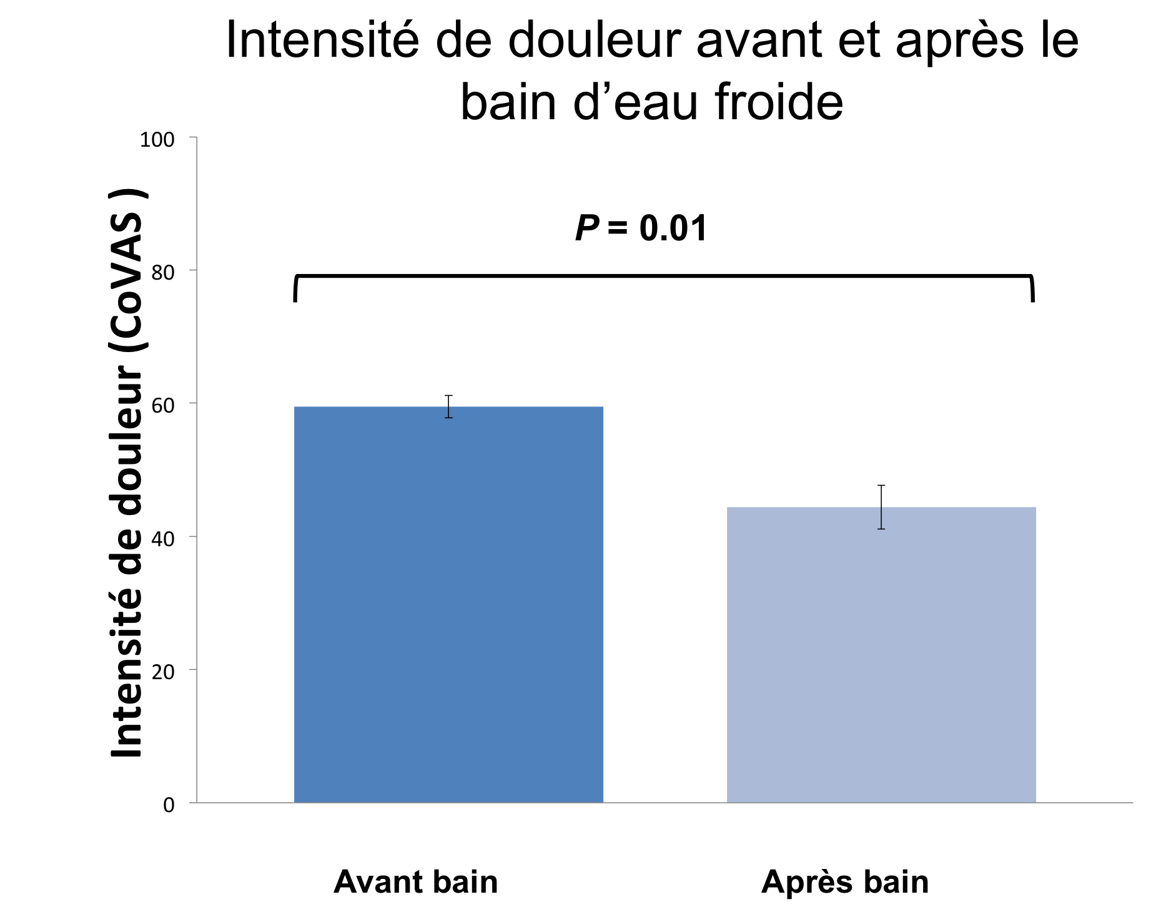
Résultats
Effet CPM
Différence significative

Slide 12
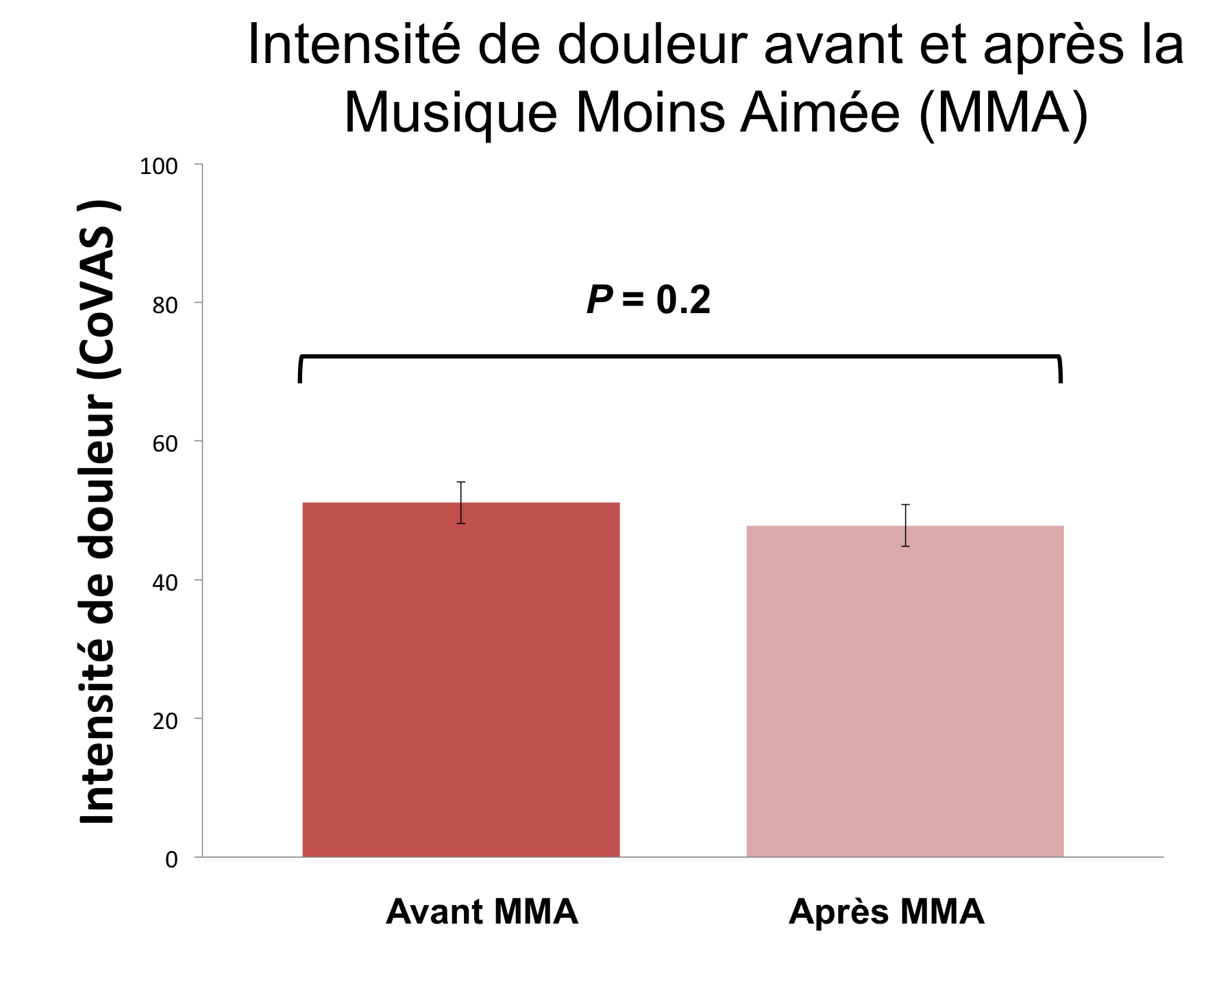
Résultats
Effet Musique Moins Aimée:
Pas de différence significative

Slide 13
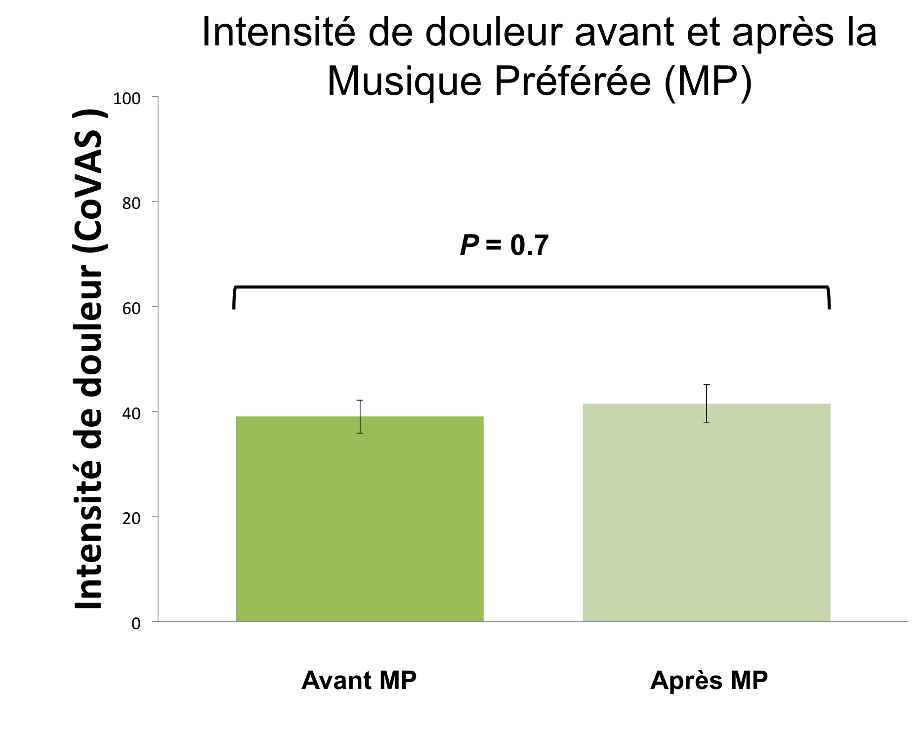
Résultats
Effet Musique Préférée:
Pas de différence significative

Slide 14
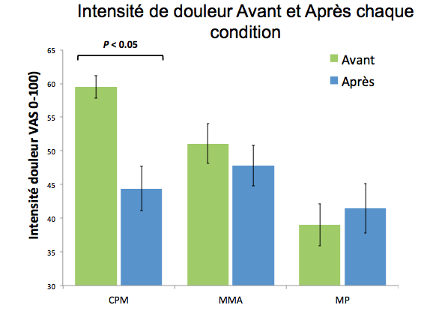
Résultats
3 conditions Avant Après
CPM: Conditioned Pain Modulation; MMA: Musique Moins Aimée; MP: Musique Préférée

Slide 15
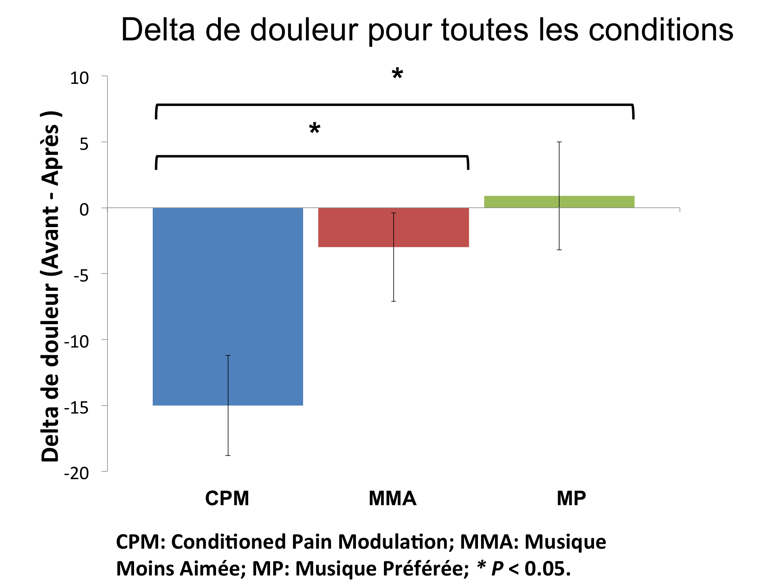
Résultats
Deltas de douleur:
Différence significative entre CPM et MMA; et CPM et MP

Slide 16
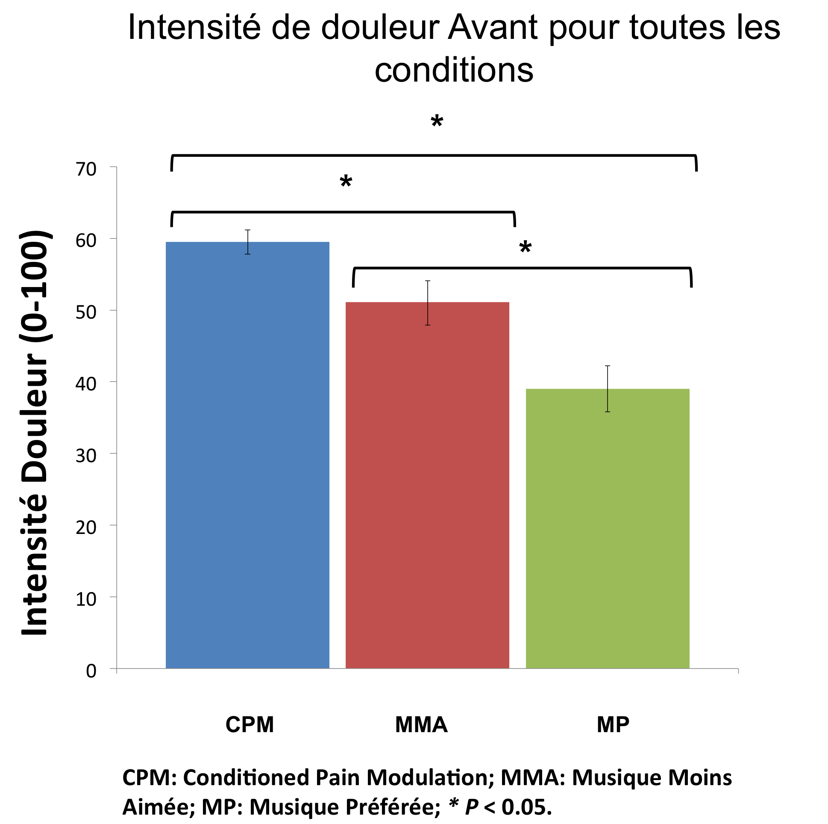
Résultats
Intensité douleur Avant:
Différence significative entre CPM et MMA; entre CPM et MP ; et entre MMA et MP

Slide 17
Conclusion
Diminution importante de la perception de la douleur après le bain d’eau froide par rapport à avant le bain (CPM).
PAS de diminution significative de la perception de la douleur après la phase de relaxation pendant la condition musicale par rapport à avant la phase de relaxation avec la musique moins aimée ET avec la musique préférée.

Slide 18
Discussion
Premiers résultats contraire à la littérature: style musical moins aimé et préféré ont un effet similaire sur la perception de la douleur (Av-Ap relaxation).
Le style musical préféré semble diminuer le plus la perception de la douleur dès la première stimulation thermique durant la condition musicale: dès 2.20 min.

Slide 19
Remerciements
L’équipe du Labo douleur du Professeur Serge Marchand au CHUS Fleurimont
Stéphane Guétin, Ph-D, Department of Neurology; Inserm U1061, Gui de Chauliac University Hospital and Montpellier School of Medicine; et PDG de Music Care

Slide 20
Références
Guetin S & al. (2016) A patient-controlled, smartphone-based music intervention to reduce pain—A multi-center observational study of patients with chronic pain. European journal of integrative medicine In Press.
Roy M, Peretz I, Rainville P (2008) Emotional valence contributes to music-induced analgesia. Pain, 134 (1-2),140-147

